Slide 1
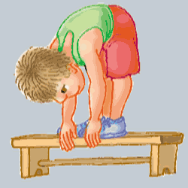
Игровой стретчинг и его влияние на физическое развитие ребенка
Воспитатель МБДОУ д/с №4
С.Н.Сердобинцева

Slide 2
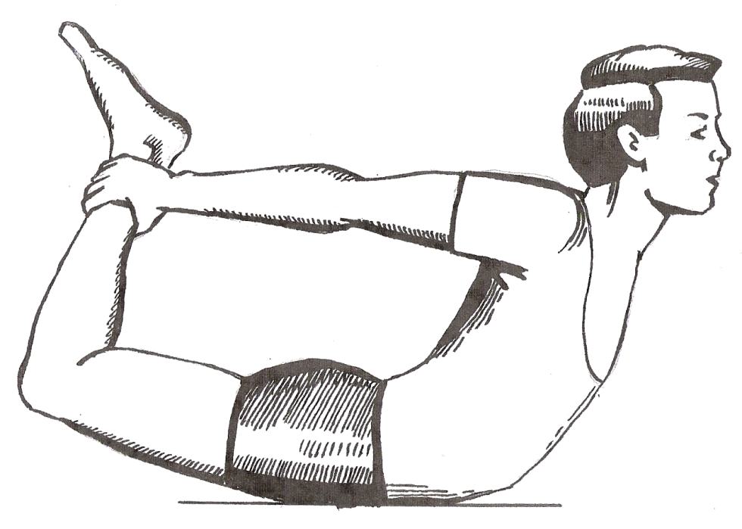
Игровой стретчинг - это специально подобранные упражнения на растяжку мышц, проводимые с детьми в игровой форме.

Slide 3
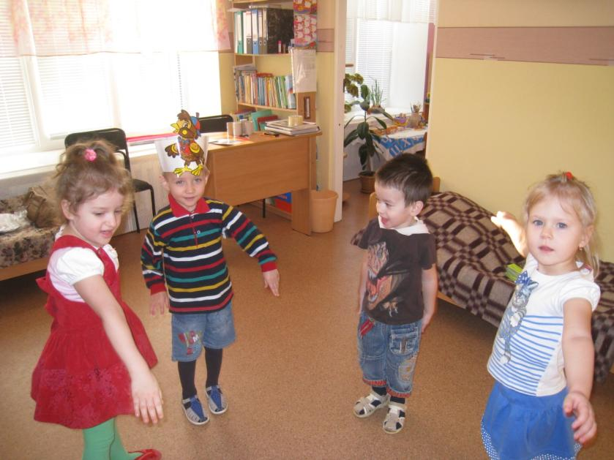
Все занятия проводятся в виде сюжетно-ролевой или тематической игры, состоящей из взаимосвязанных ситуаций, заданий и упражнений.

Slide 4
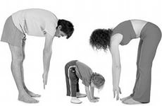
Упражнения направлены на профилактику различных деформаций позвоночника, укрепление его связочного аппарата, формирование правильной осанки.

Slide 5
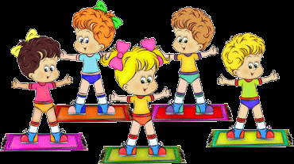
Развиваются эластичность мышц, координация движений, воспитываются выносливость и старательность.

Slide 6
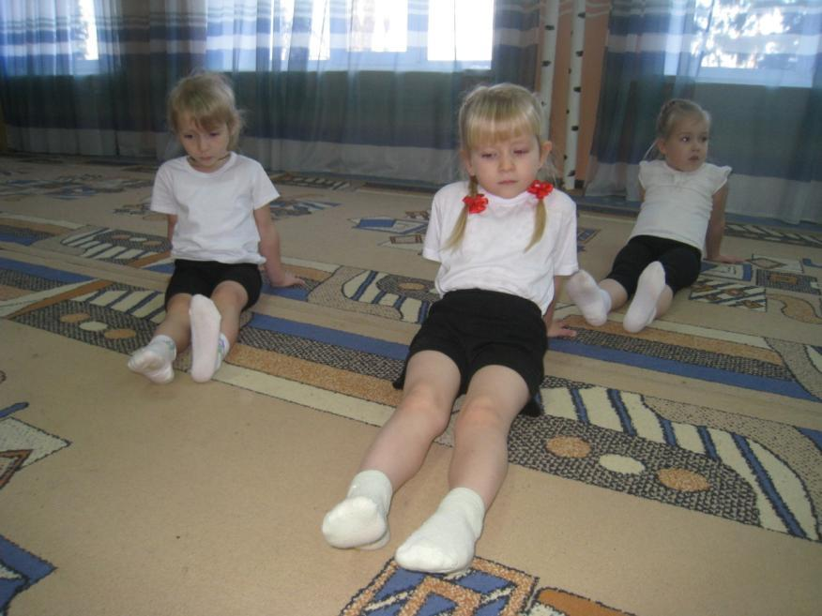
Ходьба
Делает суставы ног более подвижными, оно эффективно в плане профилактики развития плоскостопия, а также улучшает осанку.

Slide 7
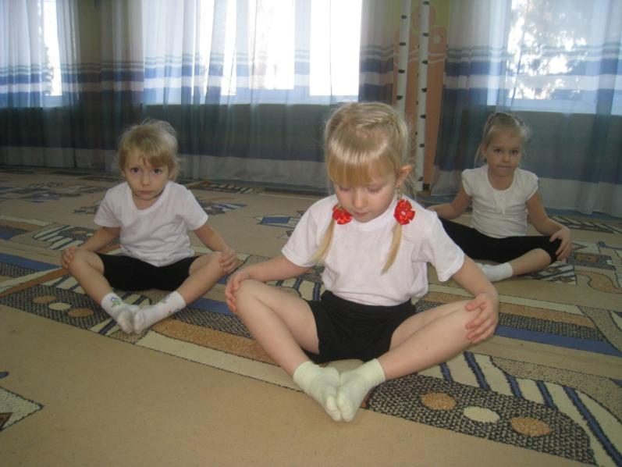
Бабочка
Способствует усилению внутриполостного давлению, воздействует на органы брюшной полости. Идет стимуляция действий подкожных нервов.

Slide 8
Змея
Это упражнение стретчинга направлено на растяжку прямых мышц брюшного пресса, способствует повышению внутриполостного давления, в результате чего, повышается приток крови. Это дает возможность в наибольшей степени обогатить все органы питательными веществами и кислородом. Выполняемые движения помогают побороть скованность и деформацию позвоночника. Очень полезны они для миндалин: отгибание головы во время упражнения увеличивает поступление к ним крови, что делает их более устойчивыми к простудным заболеваниям, ангине.

Slide 9
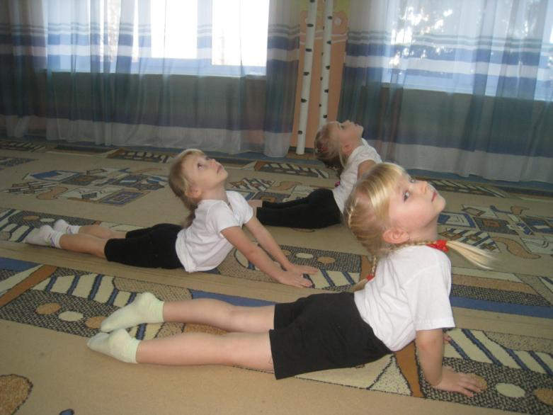
Змея

Slide 10
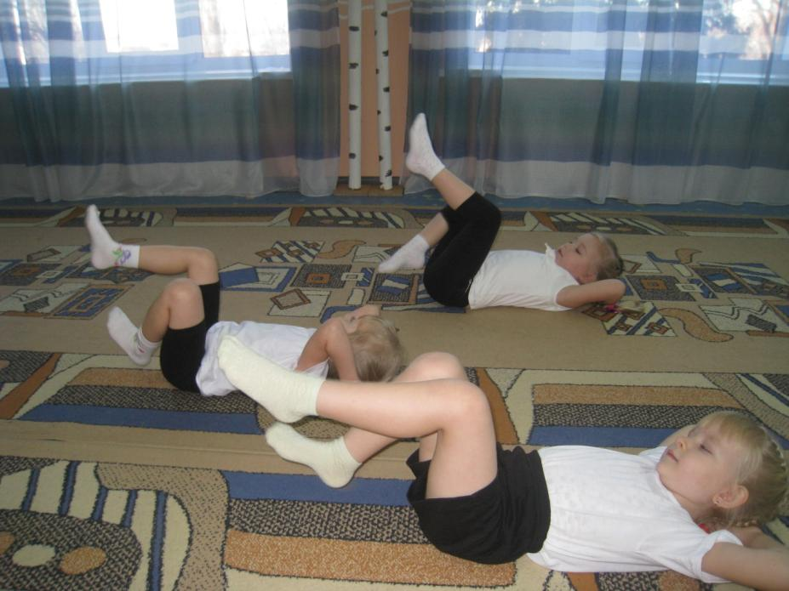
Велосипед
Идет работа с поджелудочной железой,
очищаются и восстанавливаются органы пищеварения.

Slide 11
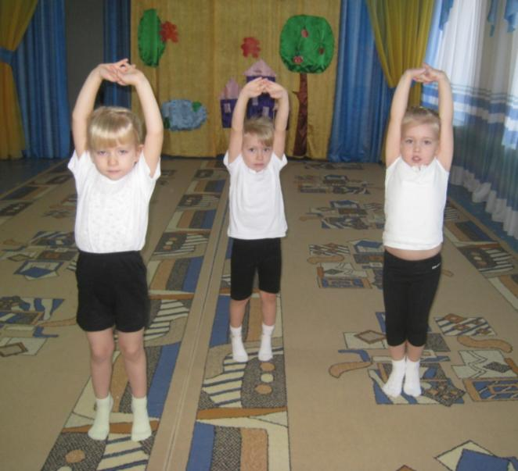
Веточка

Slide 12
Рыбка

Slide 13
Слоник

Slide 14
Лебедь

